Slide 1
ЗАМЕСТИТЕЛЬ
ДИРЕКТОРА
ПО СНАБЖЕНИЮ

Slide 2
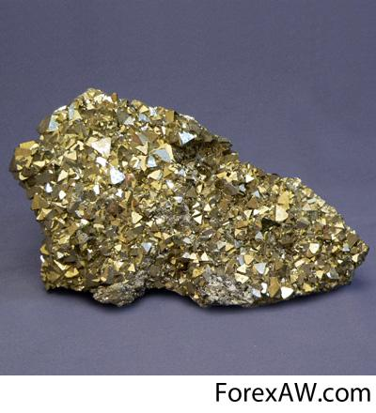
Основным сырьем для производства серной кислоты
является пирит – сульфид железа FeS₂

Slide 3
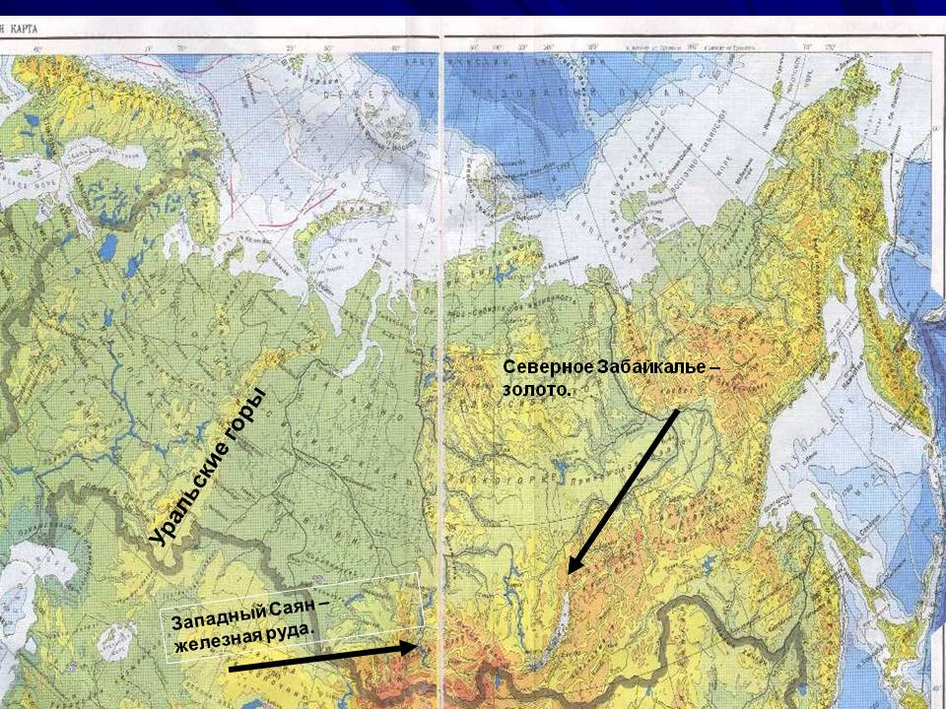
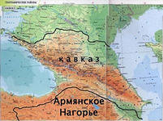
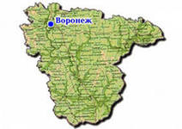
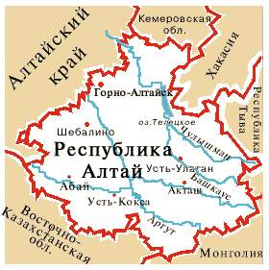
Месторождения пирита на Урале, на Алтае, на Кавказе, в Воронежской области

Slide 4
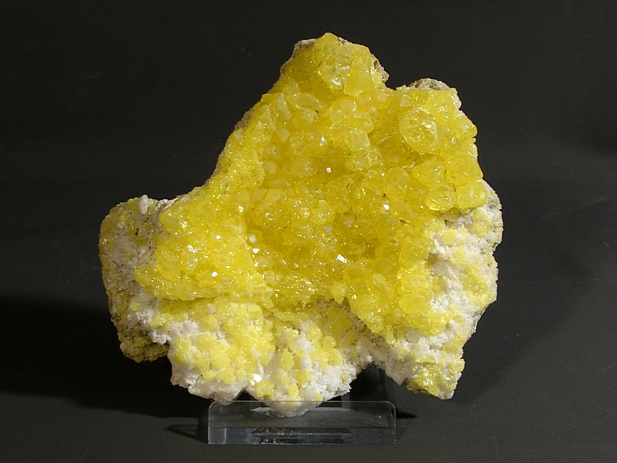
Сырьем для производства серной кислоты
является самородная сера S

Slide 5
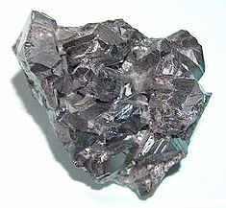
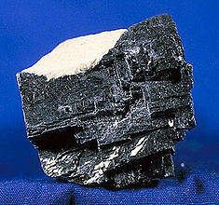
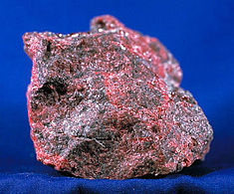
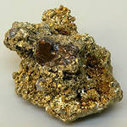
Сырьем для производства серной кислоты
являются руды цветных металлов
СФАЛЕРИТ
ZnS
ЦИНКОВАЯ ОБМАНКА
ГАЛЕНИТ
PbS
СВИНЦОВЫЙ БЛЕСК
ХАЛЬКОПИРИТ
CuFeS₂
МЕДНЫЙ
КОЛЧЕДАН
КИНОВАРЬ
HgS

Slide 6
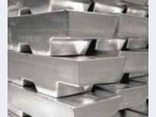
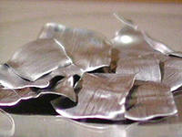
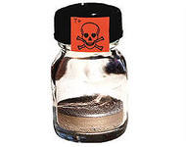
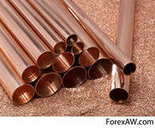
ИЗ РУД ЦВЕТНЫХ МЕТАЛЛОВ ПОЛУЧАЮТ ЦВЕТНЫЕ МЕТАЛЛЫ
ЦИНК СВИНЕЦ РТУТЬ МЕДЬ
А ПОБОЧНЫМ ПРОДУКТОМ ПРОИЗВОДСТВА ЯВЛЯЕТСЯ ОКСИД СЕРЫ (IV),
КОТОРЫЙ ИСПОЛЬЗУЮТ ДЛЯ ПРОИЗВОДСТВА
СЕРНОЙ КИСЛОТЫ

Slide 7
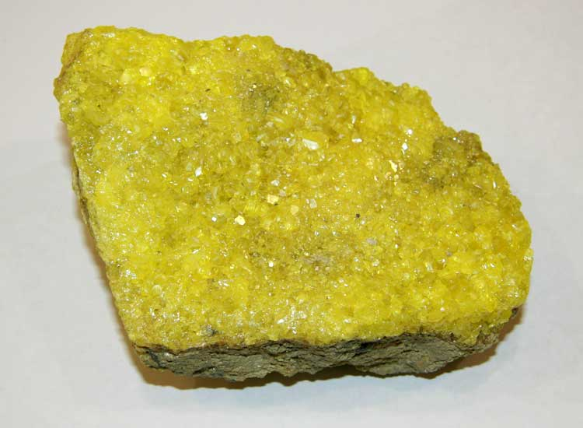
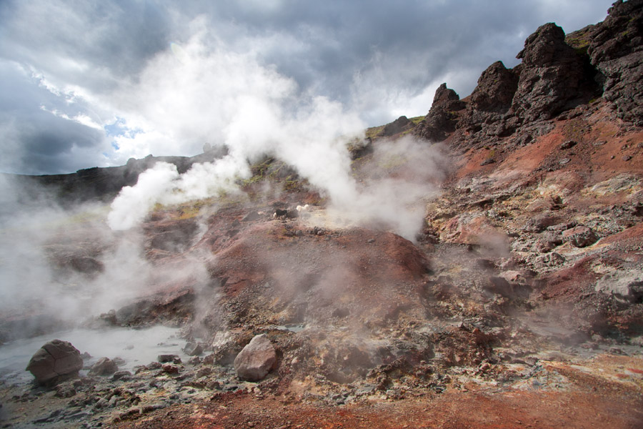
Сырьем для производства серной кислоты
МОГУТ БЫТЬ
СЕРА
ПРИ ОЧИСТКЕ НЕФТИ
СЕРОВОДОРОД ВУЛКАНИЧЕСКИХ ГАЗОВ

